Slide 1
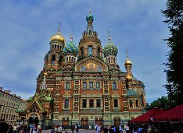
Храмы России

Slide 2
В древнерусских текстах храмы и церкви назывались домом - дом Господень, дом Божий, дом Пречистыя, молитвенный дом. Только в XIII веке дом Господень начинают именовать храмом . В это же время большие храмы начинают именоваться соборами. Позже всего на Русь приходит слово церковь.

Slide 3
Храм Покрова на Рву, или собор Василия Блаженного. Москва.

Slide 4
Преображенская церковь. Кижи.

Slide 5
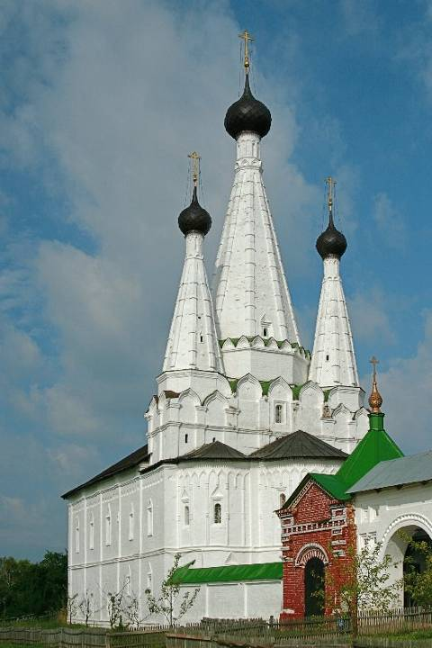
Успенская «Дивная» церковь Алексеевского монастыря.

Slide 6
Церковь Дмитрия на Крови в Угличе.

Slide 7
Храм Воскресения Христова. Петербург.

Slide 8
Церковь Покрова на Нерли.

Slide 9
Армавир, Церковь Иоанна Предтечи

Slide 10
Армавир, Церковь Николая Чудотворца

Slide 11
Церковь Пресвятой Богородицы, Армавир

Slide 12
ДИВО ДИВНОЕ

